Slide 1
La consommation d'alcool chez les jeunes
Maya , Khaled, Quentin

Slide 2
Contexte de l’étude
Objectifs : Analyse de la consommation d’alcool chez les jeunes de 15 à 22 ans.
Quels sont les objectifs de cette analyse ?
Quel est l’impacte de la consommation de l’alcool chez les jeunes
Quel est le sujet abordé ?
La consommation d’alcool influe-t-elle sur les notes obtenues aux examens ?
Les facteurs favorisant la consommation d’alcool
Les facteurs agissant sur les résultats scolaires
Quelles données sont utilisées?
Les données ont été obtenues dans le cadre d'une enquête auprès des étudiants en mathématiques et en cours de portugais dans le secondaire. Il contient de nombreuses informations intéressantes sur les questions sociales, de genre et d'étude des étudiants.

Slide 3
Les 3 axes d'analyse
1/ Alcool et résultats
2/ Facteurs favorisant la consommation d'alcool
3/ Facteurs agissant sur les résultats scolaires

Slide 4
N°1 La consommation d’alcool influe-t-elle sur les notes obtenues aux examens ?

Slide 5
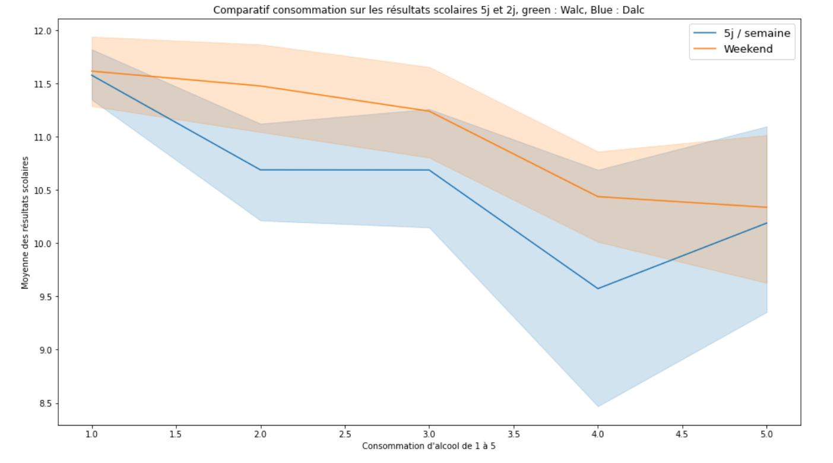
La consommation d’alcool influe t elle sur les notes obtenues aux examens ?
Comparatif de la consommation d'alcool sur les résultats scolaires
Il y a plus de jeunes qui consomment le weekend que la semaine, mais la différence n'est pas flagrante

Slide 6
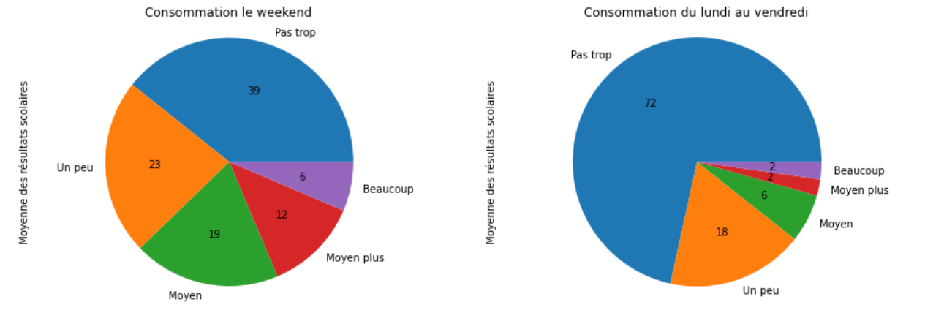

Slide 7
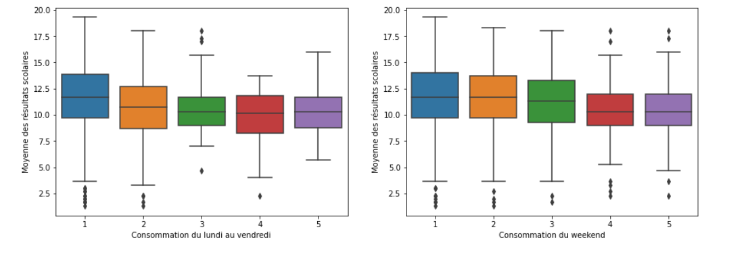
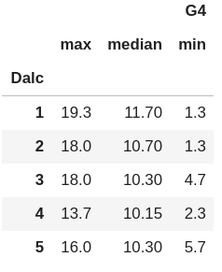
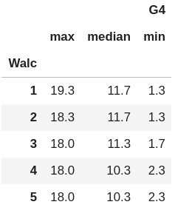

Slide 8
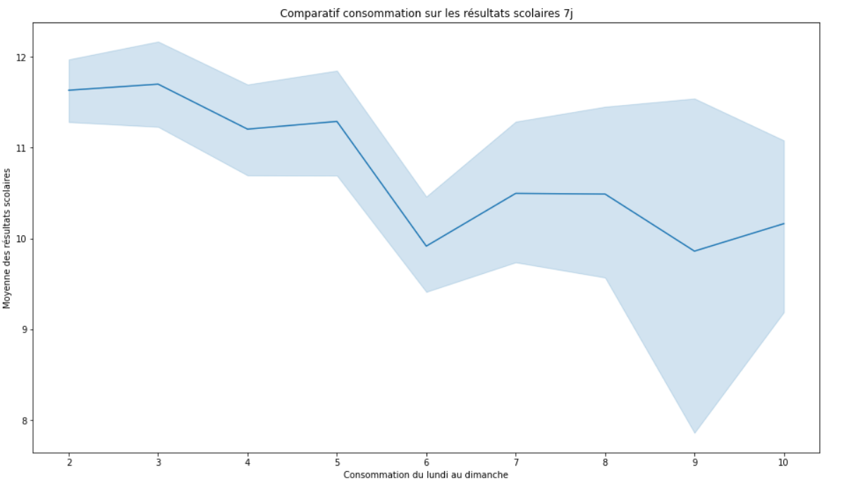
Simplification des variables par la somme de la consommation du lundi au vendredi et du weekend

Slide 9
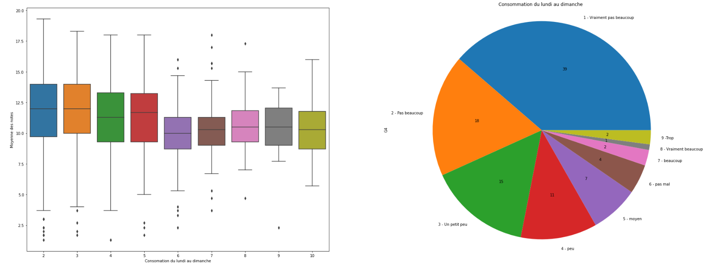
Synthèse de la moyenne par rapport à la consommation d'alcool

Slide 10
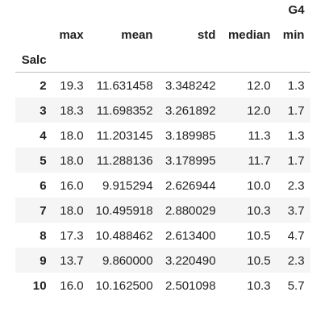
Conclusion
A
L'alcool affecte le résultat médian des élèves de 2 points
L'écart de note diminue avec la consommation d'alcool
B
Pourquoi cette question est-elle intéressante ?
La consommation d'alcool a une tendance à faire baisser la moyenne en fonction de la quantité d'alcool

Slide 11
N°2 Quels sont les facteurs qui favorisent la consommation d’alcool

Slide 12
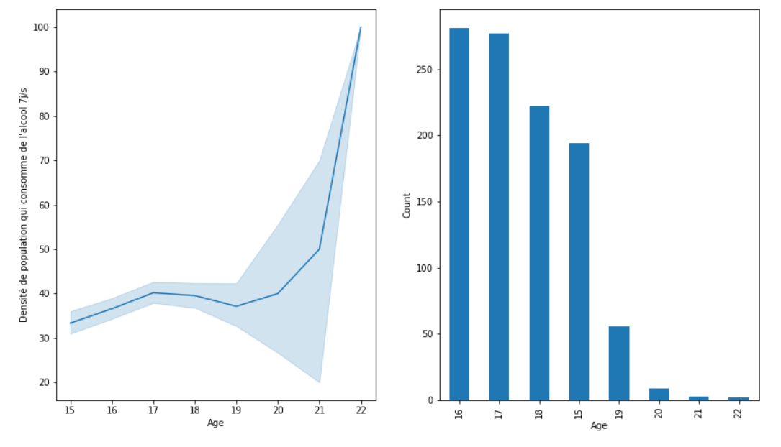
L'âge et la consommation
Premier pic de consommation à 17 ans pour les personnes de moins de 20 ans et augmentation de la consommation après 20 ans
Second pique de consomation à 22 ans peut- etre expliqué par le manque de représentation de personne dans cette tranche d'âge.

Slide 13
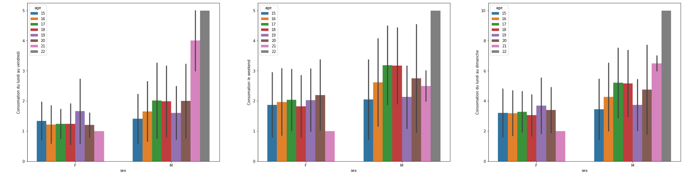
Le sexe et l'alcool
Les filles ont tendance à moins consommer que les garçons

Slide 14
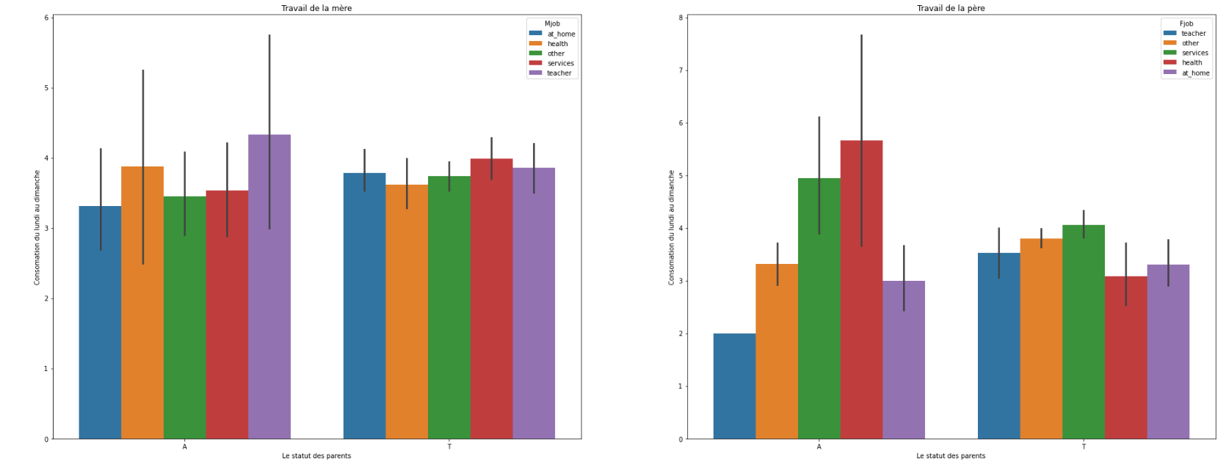
La sphère familiale
La seule conclusion sur cette comparaison c'est que la consomation est moins importante lorsque le père est à la maison

Slide 15
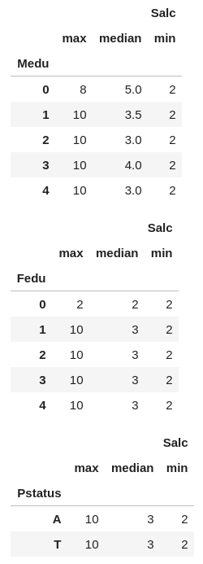
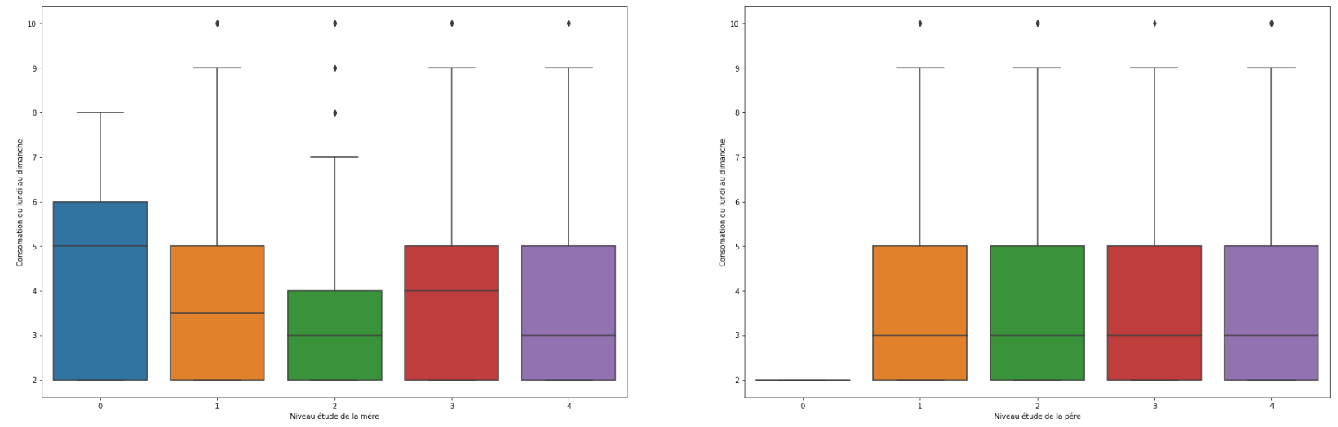
Education des parents
L'éducation des parents n'intervient pas sur la consommation d'alcool

Slide 16
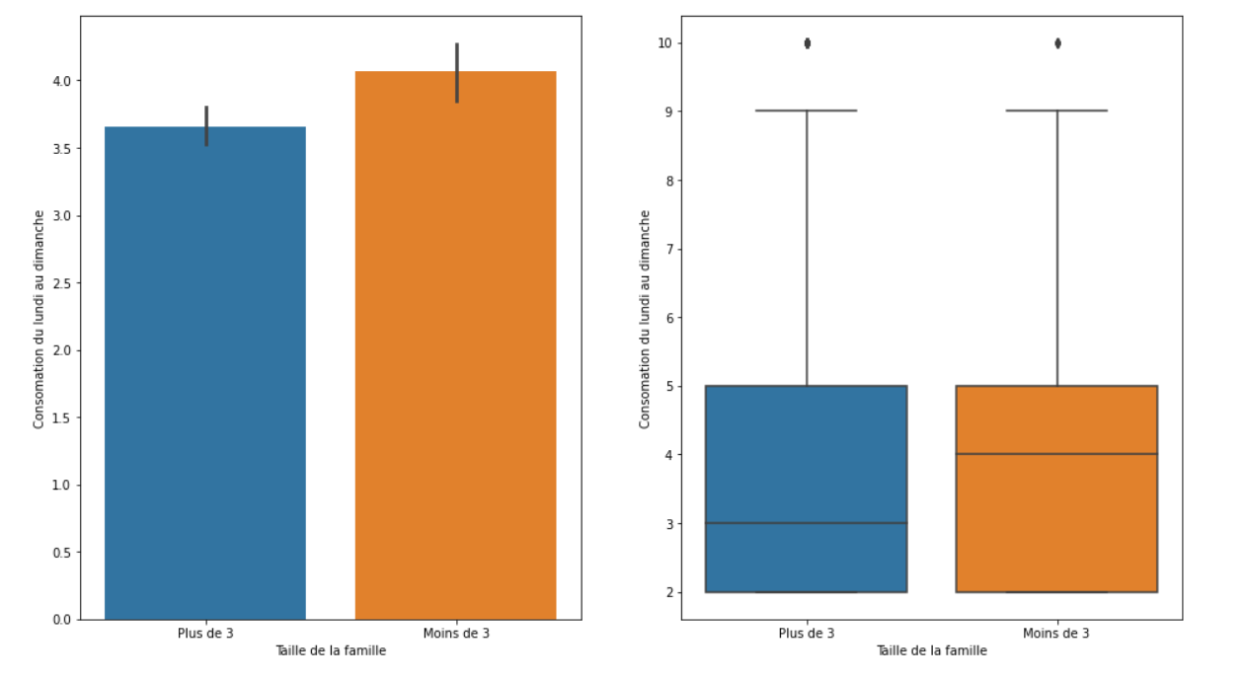
Taille de la famille
Il n'y a pas de très grande différence. Il y a une variation d' 1 point sur la médiane

Slide 17
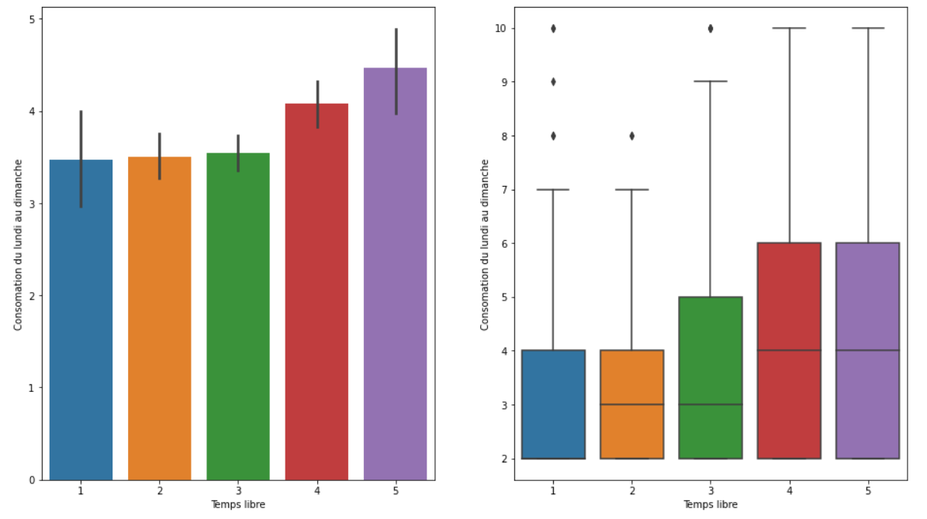
Temps libre
Le temps libre est lié à la consommation d'alcool.

Slide 18
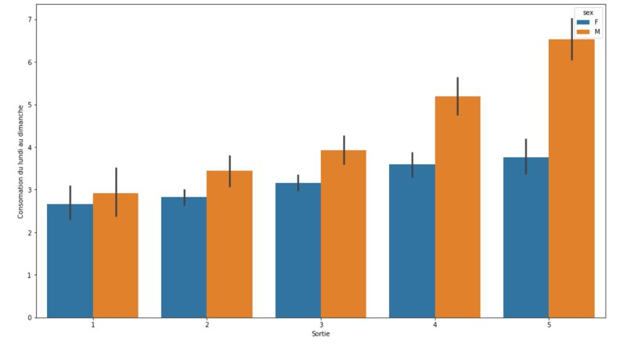
Sortie
Les sorties peuvent également être liées à la consommation d'alcool

Slide 19
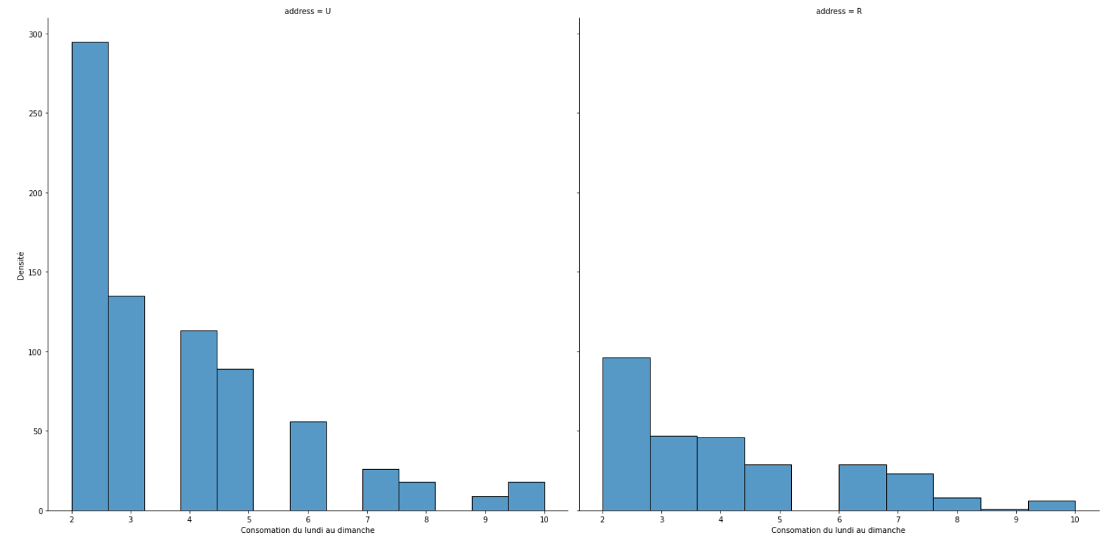
Ville / Campagne

Slide 20
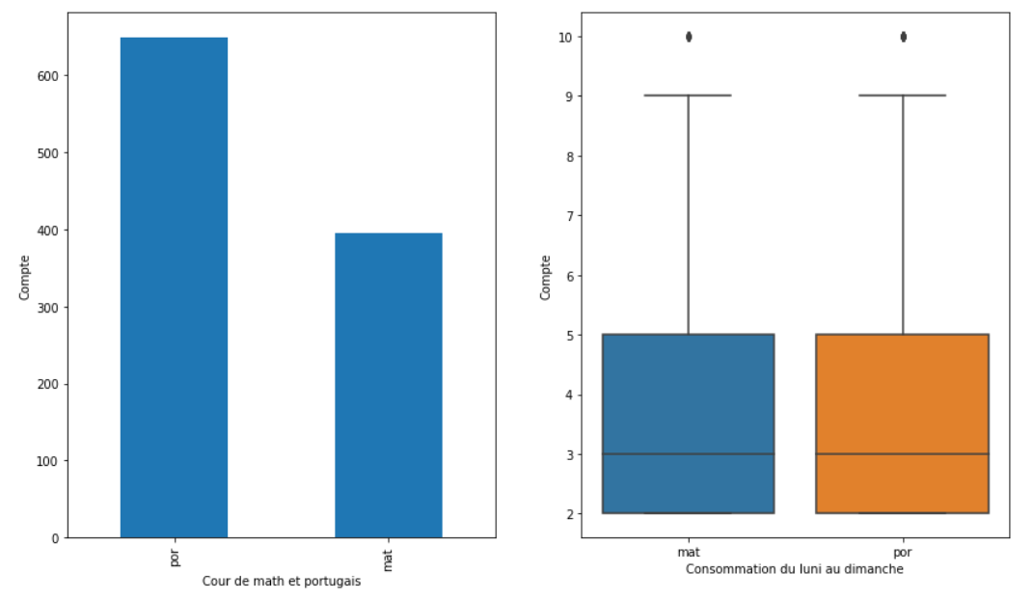
Math et Portugais

Slide 21
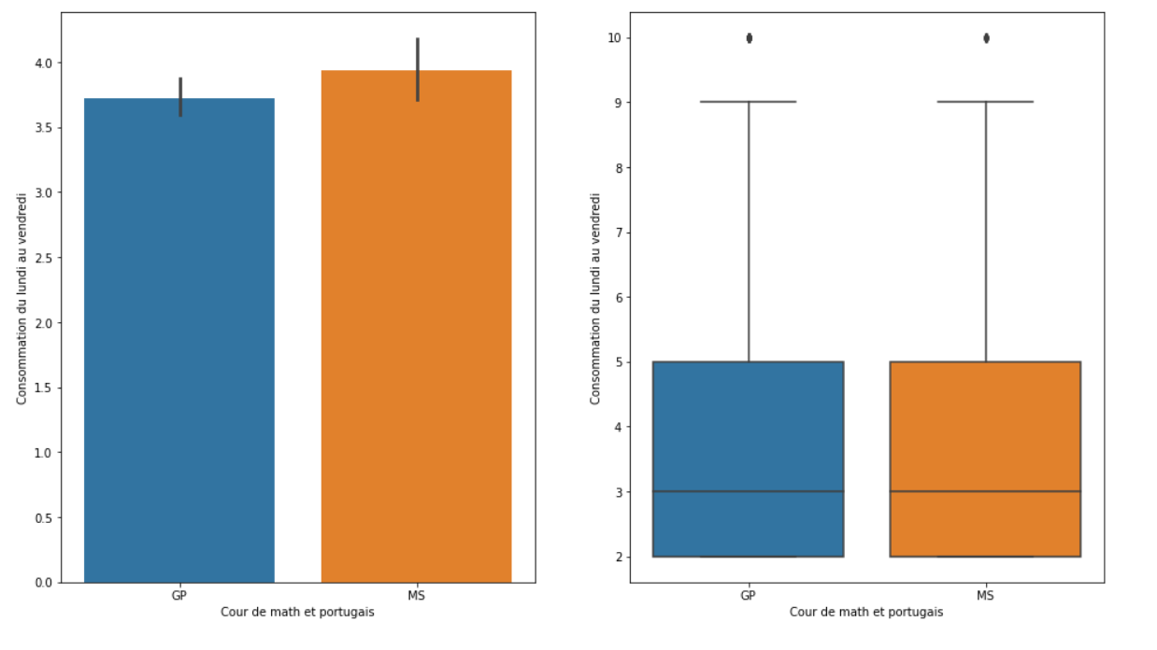
School type

Slide 22
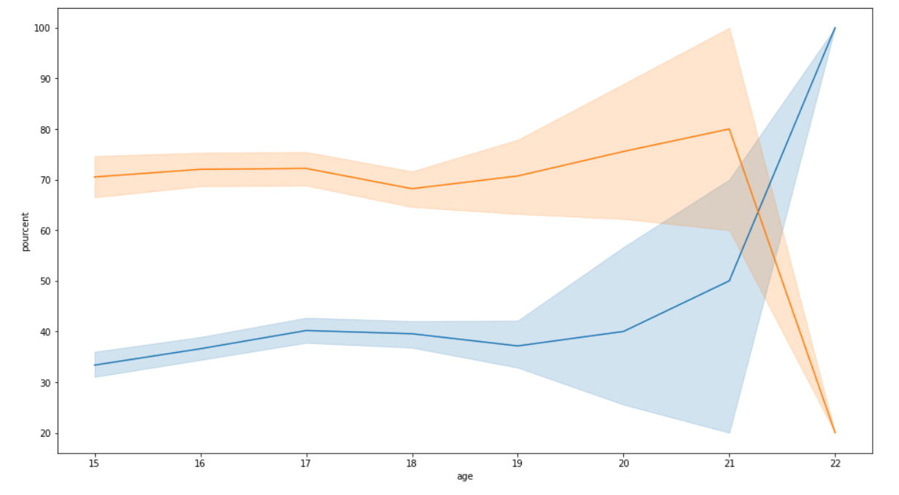
Santé
La consommation d'alcool n'a pas d'impacte à court terme sur la santé

Slide 23
Conclusion sur les différents facteurs qui favorisent la consommation
Pourquoi cette question est-elle intéressante ?
Le temps libre et les sorties jouent un rôle sur la consommation d'alcool.
L'approche de la majorité et le fait d'être un garçon augmenterait la consomation.
Il n'y a pas d'impact direct de la situation des parents.
La localisation ainsi que le prestige l'école n'influent pas.

Slide 24
N°3 Les facteurs qui agissent sur les résultats scolaires

Slide 25
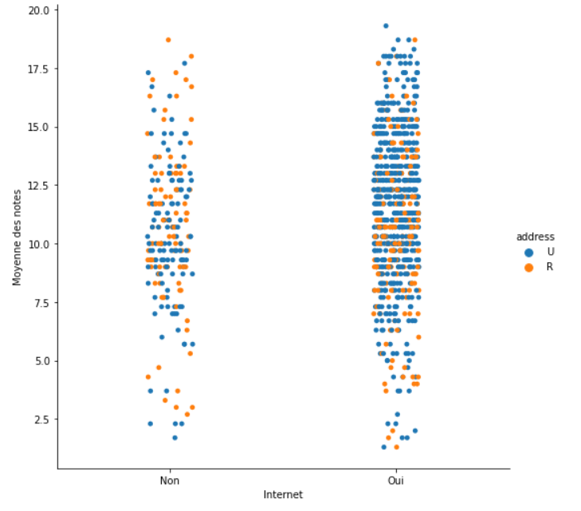
Moyenne des notes / Internet / ville - campagne
Les élèves ayant internet ont de meilleurs résultats scolaire

Slide 26
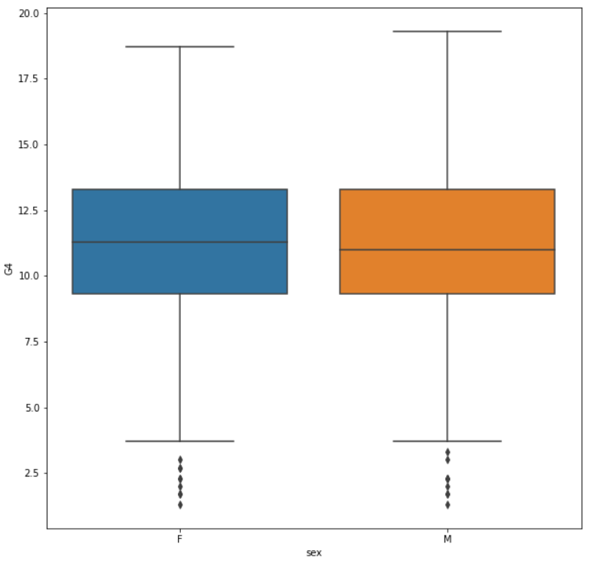
Moyenne des notes / H-F
Pas de différences notables

Slide 27
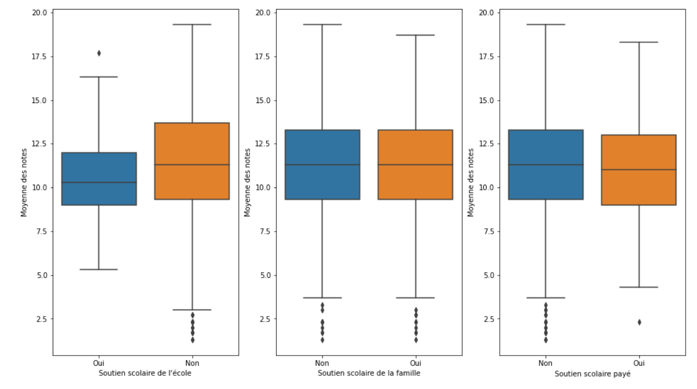
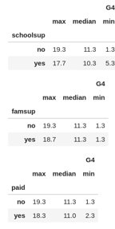
Moyenne des notes / soutien scolaire
Le soutien scolaire réduit les inégalités.
Il n'y a pas réellement de différence avec les autres types de soutien

Slide 28
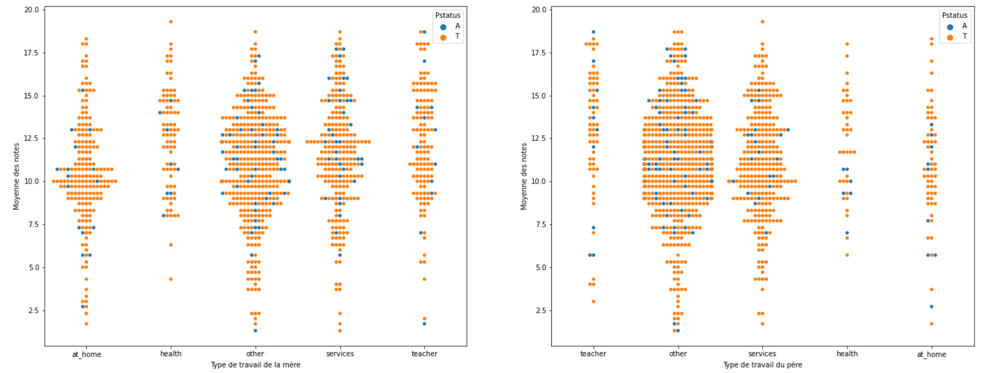
Situation familliale et les résultats scolaires

Slide 29
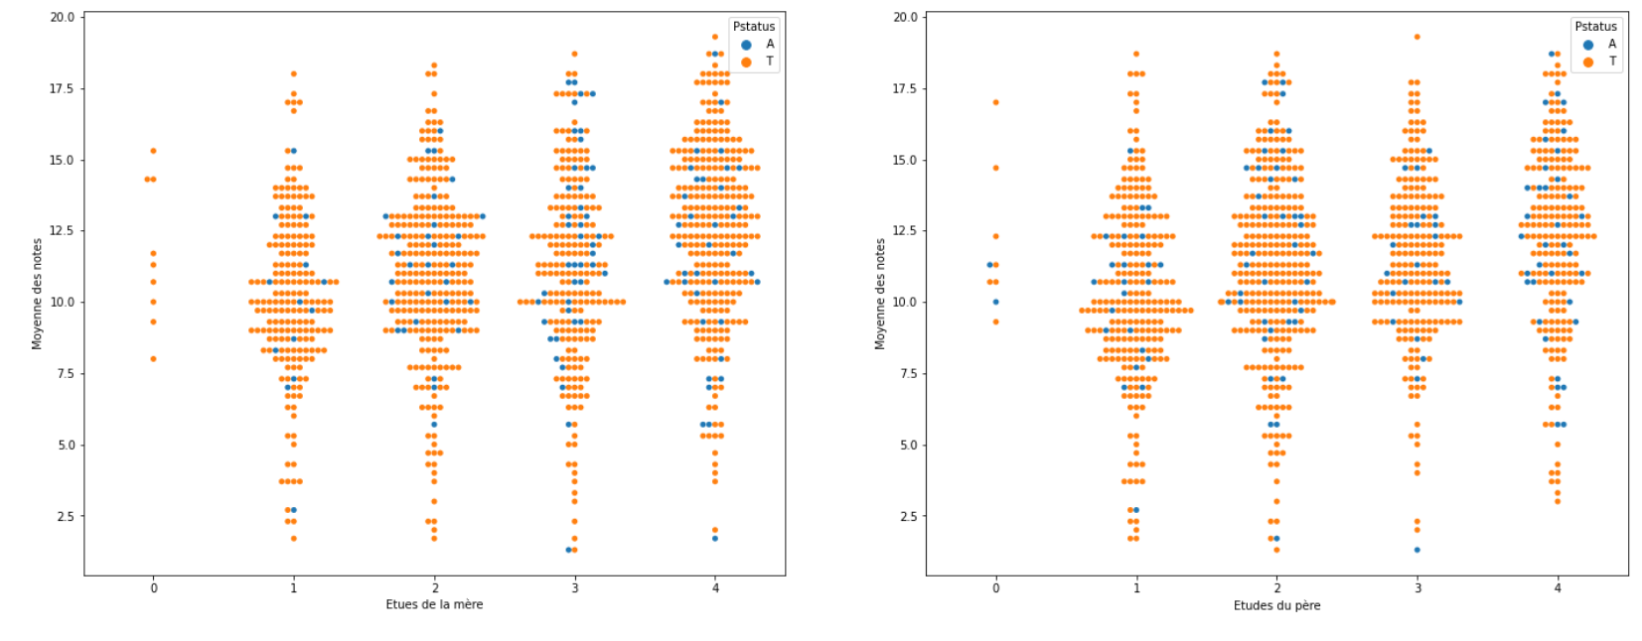
Niveaux d'études des parents

Slide 30
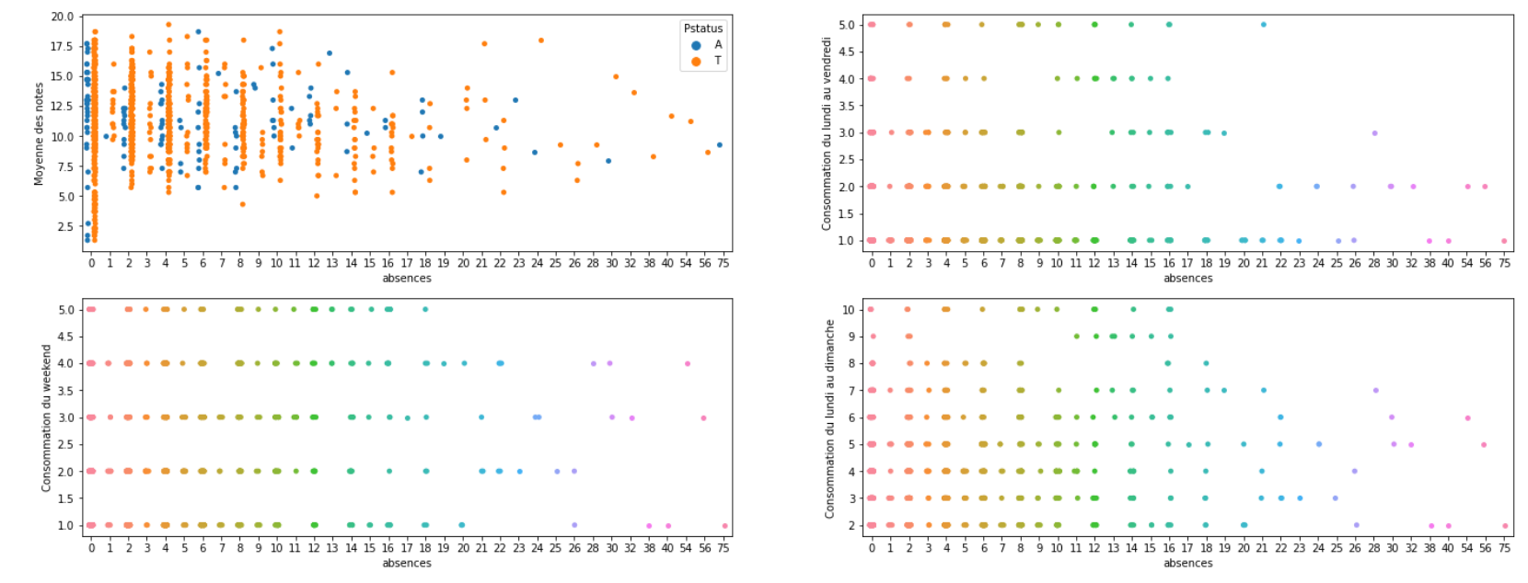
Absence

Slide 31
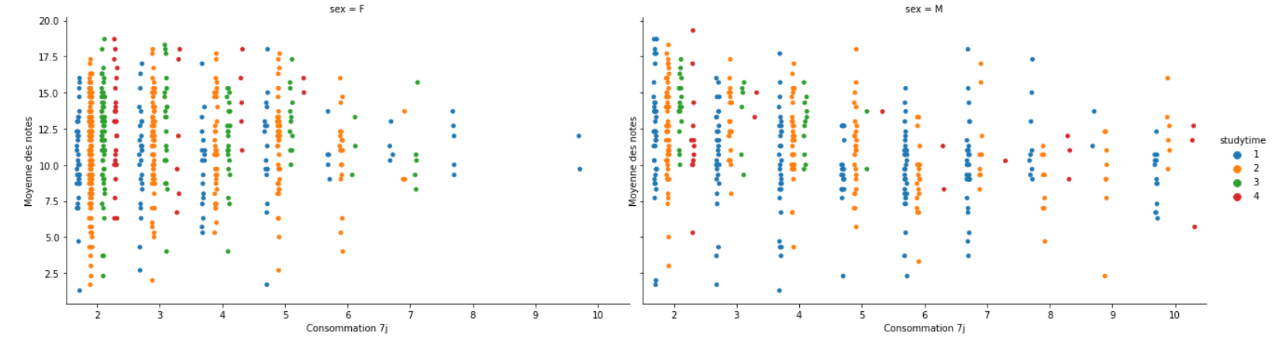
Study time

Slide 32
CONCLUSION : Les facteurs qui agissent sur les résultats scolaires
Le temps d'études a des effets sur la moyenne de l'année, il est lié à la consommation d'alcool
L'accès à internet et le fait de vivre en ville ont également une influence sur les résultat.
Le soutien scolaire réduit les innégalités

Slide 33
CONCLUSION des 3 axes
Y a-t-il des limites?
Oui, il n'y a pas assez de données sur les différents type d'école.
Pas assez de données également sur les personnes de 22 ans
Le jeu de donnée n'est pas assez représentatif en fonction des ages.
Les différents biais concernant les réponses des étudiants, sont-elles sincères ?
Améliorations :
Il y a la possibilité d’enrichir ce dataset par l’ajout de composante sociale et pourrait expliquer les comportements de certains étudiants

Slide 34
Possibles ouvertures
L'apparition des réseaux sociaux joue un rôle sur la réussite des jeunes à l'école dans notre société ?
L'addiction à ces réseaux comme à l'alcool serait éventuellement un des facteurs de réussite ou d'échec ?
La culture des médias impose-t-elle un style de vie ou une tendance auprès des jeunes, en les incitant à boire éventuellement ?

Slide 35
R&D Machine Learning

Slide 36
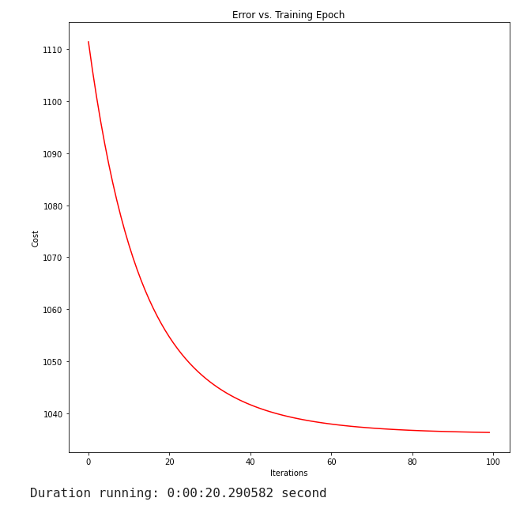
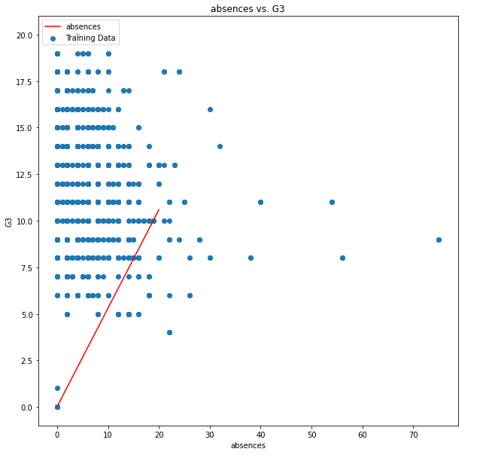
Regression Machine Learning Absences par rapport aux résultats scolaires

Slide 37
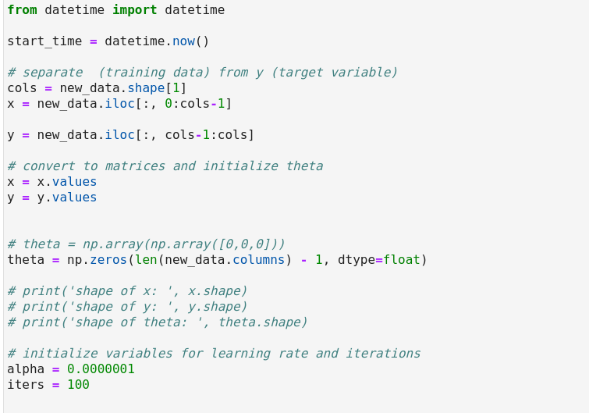
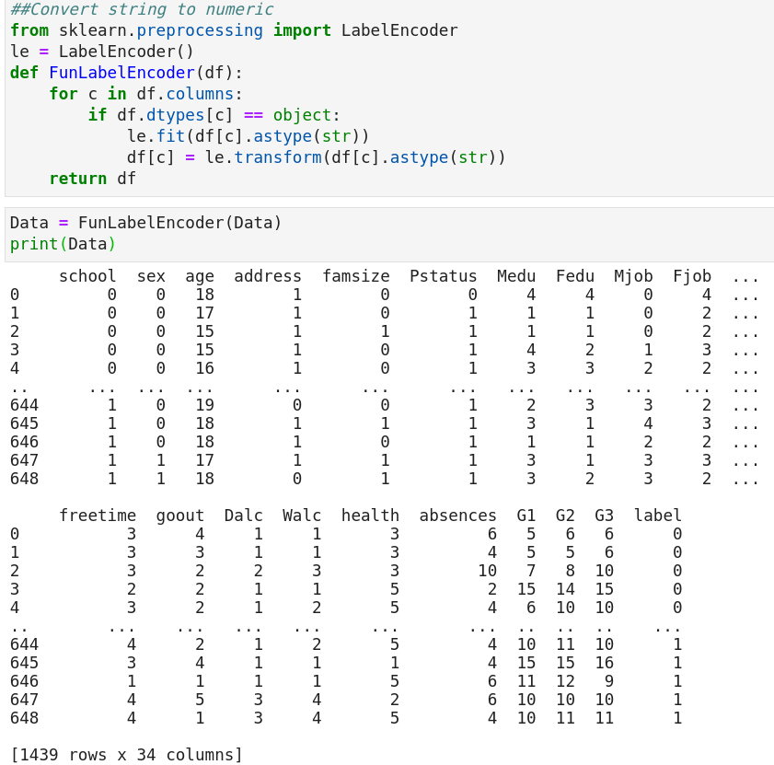
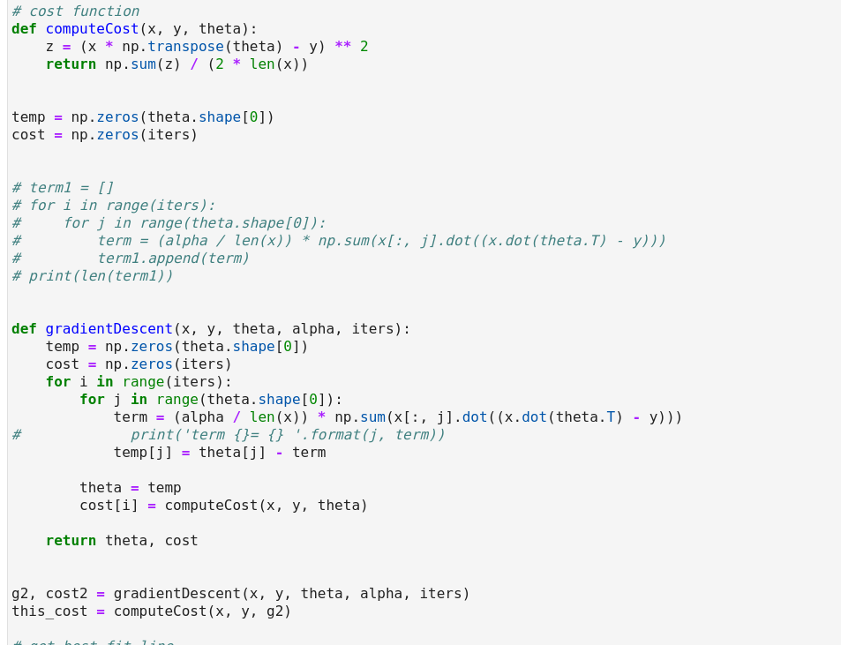
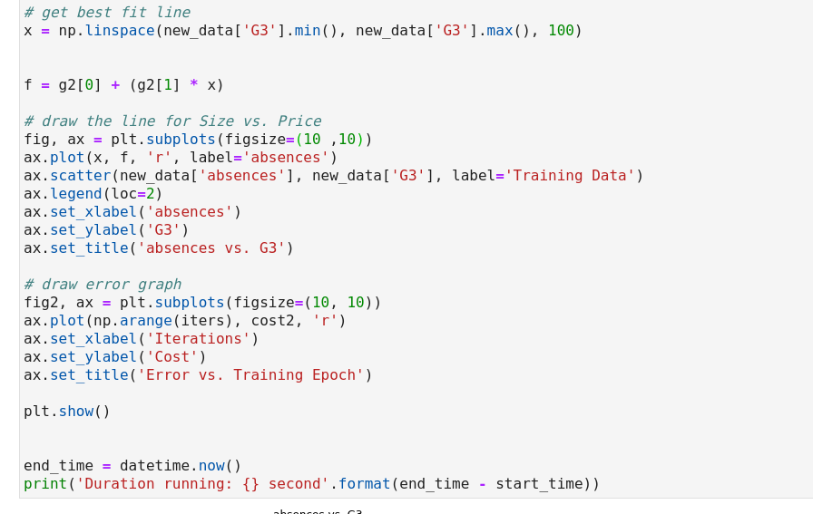

Slide 38
Liens
Colab
https://colab.research.google.com/drive/1BMAkpXvv8mHXW55-w011XKEb_eEqBezq#scrollTo=f-pZZrqffNGA
Et GitHub
https://github.com/QvHub/student_alcohol_consumption

